Slide 1
鲁棒风险敏感强化学习： 从 CVaR 到 NCVaR
Robust Risk-Sensitive Reinforcement Learning with Conditional Value-at-Risk
这篇文章在做什么
核心工具
验证场景
研究模型不确定下的 风险敏感 RL
固定预算：CVaR/EVaR 决策相关：NCVaR
64×53 GridWorld 比较四种不确定性
Xinyi Ni, Lifeng Lai · IEEE ITW 2024 · DOI: 10.1109/ITW61385.2024.10806953
01
Notes:
开场强调：本文不是普通 CVaR RL，而是问 CVaR 在模型不确定时是否仍然稳健，并进一步处理决策会改变不确定性的情况。

Slide 2
一页讲清楚：这篇文章到底在做什么
p.1 Introduction；p.2-p.5 Method and Experiment
研究对象
风险目标
在 MDP/RL 中，转移概率 P 往往来自估计。 如果 P 错了，原来最优的策略可能在真实环境里很危险。
文章不是只最小化平均代价，而是最小化 CVaR： 关注最坏一部分轨迹中的累计代价。
核心问题
解决路线
把“模型最坏情形”与“尾部风险最坏情形”放在一起： minπ maxP~ CVaRα[discounted cost]。
固定不确定预算：转成 CVaR/EVaR。 决策相关预算：提出 NCVaR，并给出 value iteration。
一句话：这篇文章把“模型不确定性”与“尾部风险控制”统一到一个可计算的风险敏感强化学习框架中。
来源：p.1 Introduction；p.2 Eq.1-Eq.2；p.3 Section III；p.4 Theorem 1；p.5 Experiment
02
Notes:
这一页是整篇文章的总括。先说对象：强化学习里转移概率不一定准；再说目标：不是平均最优，而是控制尾部损失；然后说难点：模型最坏情形和 CVaR 尾部最坏情形叠加；最后说解决路线：固定预算可化成 CVaR/EVaR，决策相关预算用 NCVaR 和动态规划处理。

Slide 3
先统一语言：本文反复出现的 6 个术语
p.1-p.4 definitions and setup
MDP / RL
CVaRα
RMDP
通俗：人在环境里连续做决策。 专业：状态 x、动作 a、转移 P、代价 C。
通俗：只看最坏一部分结果。 专业：分布尾部 α 分位的条件期望。
通俗：承认模型会错。 专业：在 uncertainty set 内做 worst-case 优化。
ambiguity set
EVaR
NCVaR / κ
通俗：真实模型允许偏离名义模型的范围。 专业：由 divergence ball 定义的 P~ 集合。
通俗：比 CVaR 更紧的尾部风险上界。 专业：KL ball 对偶对应的风险度量。
通俗：不同决策有不同不确定性。 专业：κ(x,a) 进入风险度量并随路径变化。
听众只需抓住主线：模型可能错，坏结果很重要；本文用风险度量把两者合起来。
来源：p.1 Introduction；p.2 CVaR/EVaR；p.2 Eq.1 ambiguity set；p.3-p.4 NCVaR
03
Notes:
这一页是面向所有人的术语翻译。对非专业听众，强调 MDP 就是连续决策，CVaR 就是只看坏结果平均有多坏，ambiguity set 就是真实模型允许偏离名义模型的范围。对专业听众，可以补充：RMDP 是对转移核做 worst-case，CVaR/EVaR 都可由对偶集合表征，κ(x,a) 是 decision-dependent uncertainty 的关键。

Slide 4
为什么要做：已有两条路线各缺一半
p.1 Introduction
路线 A：RMDP
路线 B：CVaR RL
本文缺口
能处理模型不准， 但多优化平均代价； 坏结果有多坏不突出。
能处理尾部风险， 但常假设转移模型 P 固定； 模型误差不突出。
如果模型也不准、 坏结果也重要， 如何统一优化？
面向非专业听众：这是“地图不准 + 事故代价高”时如何规划路线的问题。
面向专业听众：这是 minπ maxP~ CVaRα 目标的等价表示与 Bellman 可解性问题。
本文贡献不是只做 GridWorld，而是把固定预算和决策相关预算分别纳入风险度量。
来源：p.1 Introduction；p.3 Section III；p.4 Section IV
04
Notes:
这里承接术语页。可以用一个直观例子讲：如果自动驾驶或机器人知道地图不完全准确，同时撞上障碍代价很高，那么平均最短路径不一定可靠。RMDP 只处理地图不准，CVaR 只处理坏结果，本文要把两者连起来。专业听众关心的是这个目标是否能化成可计算的动态规划，后面几页回答这个问题。

Slide 5
问题形式：在所有可能转移中最小化最坏 CVaR
p.2 Eq.1；p.2 Eq.2
目标：minπ maxP~ CVaRα[Σ γᵗ C(xₜ,aₜ)]
逐层读公式
minπ：我们选策略 maxP~：自然选择最坏模型 CVaRα：只评价尾部坏结果 ΣγᵗC：折扣累计代价
P 是名义转移；P~ 是 ambiguity set 中可能真实发生的转移。
φ-divergence 负责规定 P~ 离 P 可以有多远。
CVaRα 只看累计代价分布中最坏 α 比例的尾部。
一句话
论文优化的不是“平均情况下走得短”，而是“模型估错、坏结果发生时，策略仍尽量不付出极端代价”。
来源：p.2 Eq.1 ambiguity set；p.2 Eq.2 robust CVaR objective
05
Notes:
这一页用于解释数学目标。强调 max 和 CVaR 的双重保守性。

Slide 6
固定 RN 预算：鲁棒 CVaR 退化为更小置信水平的 CVaR
p.3 Section III-A
DRN(P~,P) ∈ [0,K] ⇒ α′CVaR = α / K
直觉
RN derivative 控制概率密度比上界
固定 K 可合并两层 worst-case
Figure 1b 取 α=0.48, K=2，因此 α′=0.24
K 越大，等价 α′ 越小 策略越关注更极端尾部
来源：p.3 Eq.5；p.5 Experiment
06
Notes:
解释 Figure 1b 的设计：不是重新发明一个算法，而是利用等价关系读更小 α 的 CVaR 策略。

Slide 7
固定 KL 预算：通过 EVaR 对偶处理指数尾部风险
p.2 EVaR 定义；p.3 Section III-B
DKL(Q,P) ≤ −ln α′ ⇔ EVaRα′
为什么更保守
KL 允许概率质量 向高代价结果倾斜； EVaR 对尾部更敏感， 通常比 CVaR 更保守。
KL ambiguity 约束分布偏离程度
EVaR 的对偶集合正是 KL ball
Figure 1c 报告 α′EVaR=0.03
来源：p.2 EVaR dual representation；p.3 Eq.6；p.5 α′EVaR=0.03
07
Notes:
说明 1c 为什么和 1b 不同：RN 是密度比上界，KL 是相对熵球，风险度量也从 CVaR 变成 EVaR。

Slide 8
为什么需要 NCVaR：不确定性会被决策本身改变
p.3-p.4 Section IV
固定预算 K
决策相关 κ(x,a)
NCVaR 的作用
所有状态动作共用一个 K。 最坏情形只会把 α 缩小， 所以可化成普通 CVaR。
某些动作更不确定， 某些区域模型更不可靠。 预算随策略路径变化。
把一串 κ(x,a) 放进 风险度量本身，描述 非均匀模型不确定性。
论文假设 1 ≤ κ(x,a) ≤ Kmax：每个状态动作都有自己的不确定预算。
这时不能简单写成 α/K，因为沿途每一步 K 都可能不同。
Figure 1d 的 Kunfix∈[1,2] 就是让 κ 随状态动作变化，因此对应 NCVaR。
来源：p.3 Section IV；p.3 Assumption 1；p.5 Fig.1d
08
Notes:
这里要突出 NCVaR 的必要性。固定 K 代表全环境同等不确定，因此可以直接调小 α。κ(x,a) 则表示不确定性由当前状态和动作决定，比如靠近障碍或采取激进动作时模型更不可靠。策略选择会影响未来遇到的 κ，所以必须把 κ 序列写进风险度量。

Slide 9
如何解决：NCVaR 分解把轨迹风险变成 Bellman 更新
p.4 Theorem 1；Bellman operator
V(x,y) = minπ NCVaRy,κ [Σ γᵗ C | x₀=x]
关键洞察
风险预算不是一次性用完，而是在状态转移中递归分配；这使 NCVaR 可以做动态规划。
把置信水平 y 纳入状态
后继置信水平变成 y·ξ(x′)
Bellman 中对 ξ 做 worst-case 最大化
讲解口径
NCVaR 的贡献不是换一个名字，而是让 decision-dependent uncertainty 可递归计算。
来源：p.4 Theorem 1；p.4 Bellman operator T[V](x,y)
09
Notes:
这一页是方法核心。强调 y 是增广维度，ξ 是密度比扰动，右侧置信水平随后继状态变。

Slide 10
连续置信水平如何计算：对 yV(x,y) 做线性插值
p.5 Eq.9-Eq.10；Algorithm 2
Y 是连续空间，直接遍历不可行
采样 21 个 y 点并线性插值
关键是插值 yV(x,y)，保持凹性和可计算性
Algorithm 2
1. 选择 Y(x), V0(x,y) 2. 对所有 x,y 更新 TI[V] 3. 收敛后用 V*(x,y) 构造 greedy policy
为什么这么设计
插值让 NCVaR 的连续置信维度变成有限维近似，同时保留 Bellman 算子的收敛结构。
来源：p.5 Eq.9 interpolation；p.5 Algorithm 2
10
Notes:
解释实现细节：不是对 V 直接插值，而是对 yV 插值，这是论文为了保持凹性和 tractability 的关键。

Slide 11
实验如何设计：用同一 GridWorld 比较四种不确定性
p.5 Experiment
64×53 网格，80 个障碍物
目标方向 0.95，其余方向 0.05/3
安全移动代价 1，碰撞代价 40
起点 (60,50)，终点 (60,2)
1a
CVaR 无不确定性
1b
RN K=2 α′=0.24
1c
KL K=2 EVaR α′=0.03
1d
K∈[1,2] NCVaR
来源：p.5 Experiment；Fig.1 caption
11
Notes:
回答实验为什么这样设计：同一个环境、同一 α，逐步改变不确定性集合，才能展示鲁棒性设定如何改变策略路径。

Slide 12
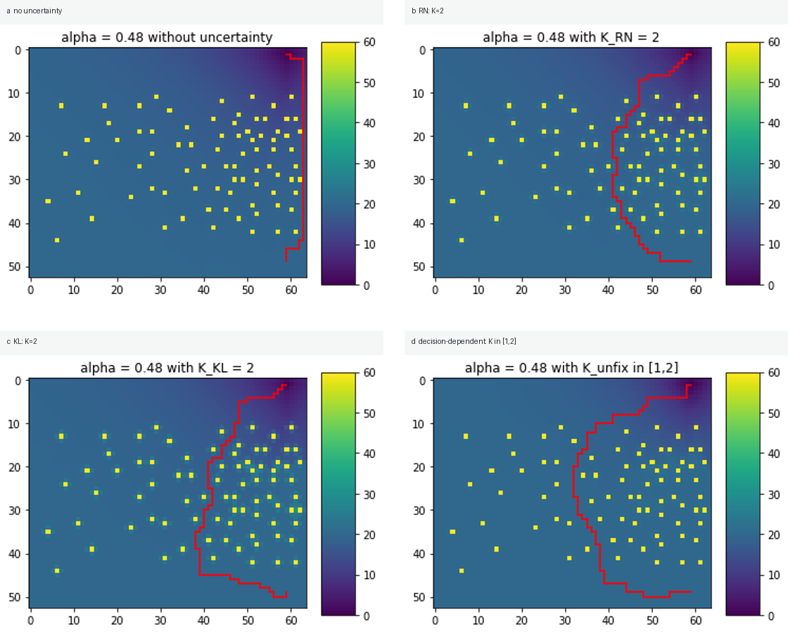
核心证据：不确定性设定改变最优路径与风险分布
p.5 Fig.1
蓝色表示低风险，黄色表示高风险
红线为最优路径
固定预算与决策相关预算均诱导更保守路径
读图重点
比较红线是否绕开 障碍密集区；黄色 风险区域是否扩大。
来源：p.5 Fig.1 原图；四个面板来自 PDF 第 5 页嵌入图像
12
Notes:
提示听众按 a-b-c-d 顺序看：从无不确定性到固定预算，再到决策相关不确定性，路径整体更风险规避。

Slide 13
验证逻辑：不是大规模 benchmark，而是机制性仿真实验
p.5 Experiment
同一 GridWorld 控制环境变量
同一 α=0.48 比较不同 ambiguity set
路径和价值函数同时可视化
目标是验证算法能诱导风险规避策略
为什么这样设计
GridWorld 简单但可解释：障碍物提供高代价尾部事件，路径变化能直接展示风险偏好。
可信度边界
论文没有公开障碍物坐标、γ、κ(x,a) 细节，因此 Figure 1 更像概念验证而非可完全复现实验。
来源：p.5 Experiment；Fig.1 caption；本文 PDF 未提供原始实验代码和 κ(x,a)
13
Notes:
这页要讲清楚验证方式和局限：实验设计服务于说明方法行为，而不是展示大规模泛化能力。

Slide 14
意义与讨论：NCVaR 把决策相关不确定性带入风险敏感 RL
p.5 Conclusion
解决了什么
为什么重要
开放问题
模型不确定 + 尾部风险 统一到可计算框架
真实决策会改变不确定性 固定 K 不够表达
κ 如何学习？ 如何扩展到大规模 RL？
理论意义：建立 robust CVaR 与风险度量之间的桥梁
算法意义：给出 NCVaR value iteration 与插值近似
应用意义：为安全、金融、机器人等尾部风险场景提供框架
来源：p.5-p.6 Conclusion and Future Direction
14
Notes:
结尾强调贡献和边界：本文最有价值的是问题重写和 NCVaR 框架，而不是 GridWorld 本身。

Slide 15
被追问时怎么回答：专业问题的边界在哪里
p.3-p.6 Method, Experiment, Conclusion
Q1：这是不是过度保守？
Q2：κ(x,a) 怎么来？
Q3：为什么 GridWorld 足够？
是的，robust + CVaR 是双重保守。 文章目标不是平均收益最大， 而是控制模型误差下的尾部损失。
论文假设 κ 已给定， 用于表达决策相关不确定性； 学习 κ 是未来方向。
它不是大规模 benchmark， 而是机制性实验： 路径变化能直接看出风险偏好。
Q4：EVaR 和 CVaR 差别？
Q5：算法能扩展吗？
Q6：复现为什么困难？
CVaR 看尾部平均； EVaR 是更紧上界， 对应 KL ambiguity 的对偶。
当前是 tabular value iteration。 连续状态和深度 RL 需要近似， 论文把它列为开放方向。
PDF 未公开障碍坐标、γ、 κ(x,a) 和原始代码。 只能做机制复现。
来源：p.3-p.5 方法与实验；p.5-p.6 Conclusion；PDF 未给出原始代码和完整参数
15
Notes:
这一页是答辩页。不要把它讲成缺陷清单，而是讲清边界：本文的理论贡献在于目标重写和 NCVaR 分解；实验是概念验证；κ 的来源、连续状态扩展和大规模深度 RL 是自然后续问题。面对专业人士追问时，要把已证明的部分和未解决的部分分开。

Slide 16
最后带走三句话：所有听众都应理解的主线
p.1-p.6 full paper synthesis
第一句话
第二句话
第三句话
普通 RL 常默认模型准、看平均； 但现实里模型会错，坏结果很贵。
本文把模型不确定和尾部风险 合成 robust CVaR 问题， 再用风险度量对偶化简。
当不确定性随决策变化时， 提出 NCVaR，并给出 可计算的 value iteration。
非专业理解：这是在“不确定地图 + 高事故成本”下找稳健路线。
专业理解：这是 robust risk-sensitive MDP 的风险度量等价与动态规划问题。
科研价值：把固定 ambiguity set 与 decision-dependent uncertainty 放进同一个叙事框架。
来源：全文综合；p.1 Introduction；p.3-p.4 Method；p.5 Experiment；p.5-p.6 Conclusion
16
Notes:
结尾时不要再堆公式。用三句话收束：第一，问题来自现实中的模型误差和尾部损失；第二，固定不确定预算可以通过 CVaR/EVaR 对偶处理；第三，决策相关不确定性需要 NCVaR。这样非专业听众能抓住直觉，专业听众也能看到理论贡献在哪里。

